Slide 1


Comisión de Enlace Salud, Industria y Comercio​
(COESAINCO DE N°38894-S)
Priscilla Herrera García​
Dirección de Regulación Productos de Interés Sanitario ​
03 de marzo 2023

Slide 2
Agenda
Bienvenida ​
Capítulo I. Aprobación de la Agenda para la Sesión Ordinaria No. 01-2023 ​
Capítulo II: Aprobación del Acta No. 05-2022 ​
Capítulo III: Seguimiento de acuerdos sesión No. 05-2022. ​
Capítulo IV: Comentarios al oficio MS-DRPIS-368-2023. Estatus de la Reglamentación en Proceso, Finalizada, y aquella que ya está publicada. ​
Capítulo V: Tiempos de atención de solicitudes de registro sanitario. ​
Capítulo VI: Capítulo VII: Asuntos varios. ​
1. Trámites CTI
2. Fecha próxima reunión 28 de abril

Slide 3
Aprobación del Acta No. 05-2022 ​
​
Priscilla Herrera García​
Dirección de Regulación Productos de Interés Sanitario

Slide 4
Seguimiento de acuerdos sesión No. 05-2022.
Priscilla Herrera García​
Dirección de Regulación Productos de Interés Sanitario

Slide 5
Seguimiento de acuerdos sesión No. 05-2022
 | Acciones | Responsable | Fecha estimada | Estatus | Comentarios
1 | Celebrar reunión entre AGEFAR, ASOCORES, ASIFAN referente a equivalencia terapéutica | Dra. Priscilla Herrera García | 08/02/23 | Finalizado | Celebrada el 08 de febrero 2023.
2 | Llevar a la reunión Bisemanal con RACSA la necesidad que los productos de libre venta sean generados por regístrelo (pendientes de la sesión 04-2022) | Dr. Carlos Sánchez Molina |  | En proceso | El Dr. Carlos Sánchez Molina se comunicó con la Dra. Ana Maria Fallas, el Dr. Molina se encuentra a la espera de un correo electrónico por parte de la Dra. Fallas. Sin embargo, ya se esta levantando el requerimiento respectivo.
3 | Enviar el oficio MS-DRPIS-2002-10-2022 -privacidad de los usuarios registrados en la plataforma regístrelo. (este fue un seguimiento de la sesión pasada, Yaruma solicita el envió de dicho oficio) | Dra. Priscilla Herrera García | 14/02/23 | Finalizado | Se envió oficio MS-DRPIS-2002-10-2022 referente a la privacidad de los usuarios registrados en la plataforma regístrelo.
4 | Elaborar un manual el uso de regístrelo para la entrada en vigencia del Decreto de Homologación | Dr. Carlos Sánchez Molina |  | En proceso | Se esta trabajando a nivel interno y en la capacitación de los colaboradores, en este momento no se cuenta con una fecha para dar la charla a la industria.
5 | Enviar de previo a sesión de COESAINCO un oficio donde se remita la normativa en proceso | Dra. Priscilla Herrera García | 24/02/23 | Finalizado | MS-DRPIS-368-2023
6 | Enviar el estatus del Reconocimiento de Registros Unión Aduanera Artículo 305 del AACUE si hay algún avance o si no y como se esta trabajando este proceso. | Dr. Roger De Carlo López | 27/01/2023 | Finalizado | se envía respuesta vía correo electrónico
7 | ACCIÓN DE CONSULTA: Ver si se puede compartir el documento o matriz con la posición que se estaría llevando a la Unión Aduanera Centroamericana en referencia al RTCA de estabilidad de medicamentos | Dra. Priscilla Herrera García- Dra. Marcela González Rodríguez |  | En proceso | El documento se encuentra en construcción.

Slide 6
Comentarios al oficio MS-DRPIS-368-2023. Estatus de la Reglamentación en Proceso, Finalizada, y aquella que ya está publicada
Priscilla Herrera García​
Dirección de Regulación Productos de Interés Sanitario

Slide 7
Tiempos de atención de solicitudes de registro sanitario
Priscilla Herrera García​
Dirección de Regulación Productos de Interés Sanitario

Slide 10
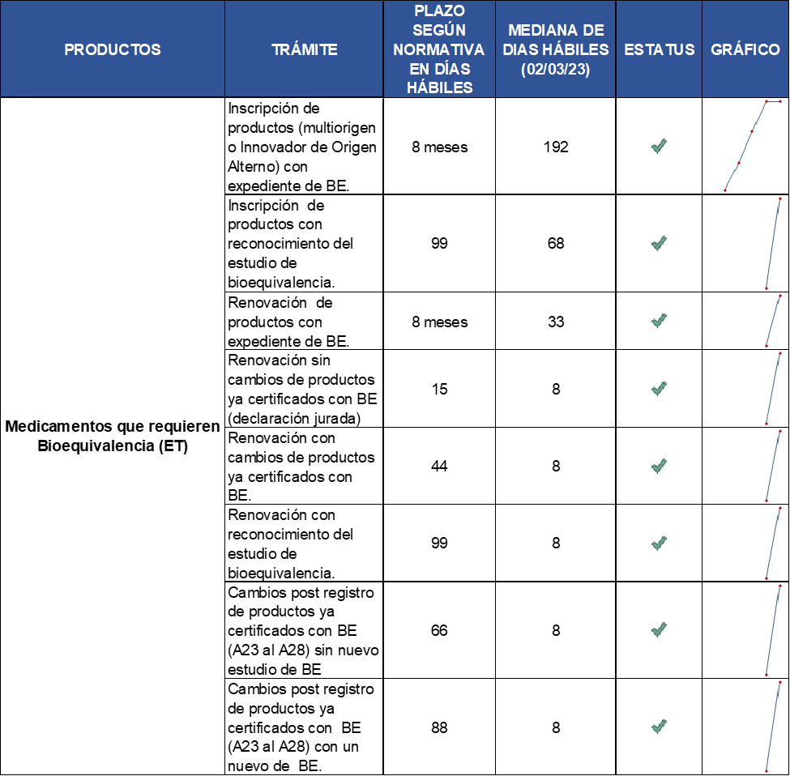

Slide 11
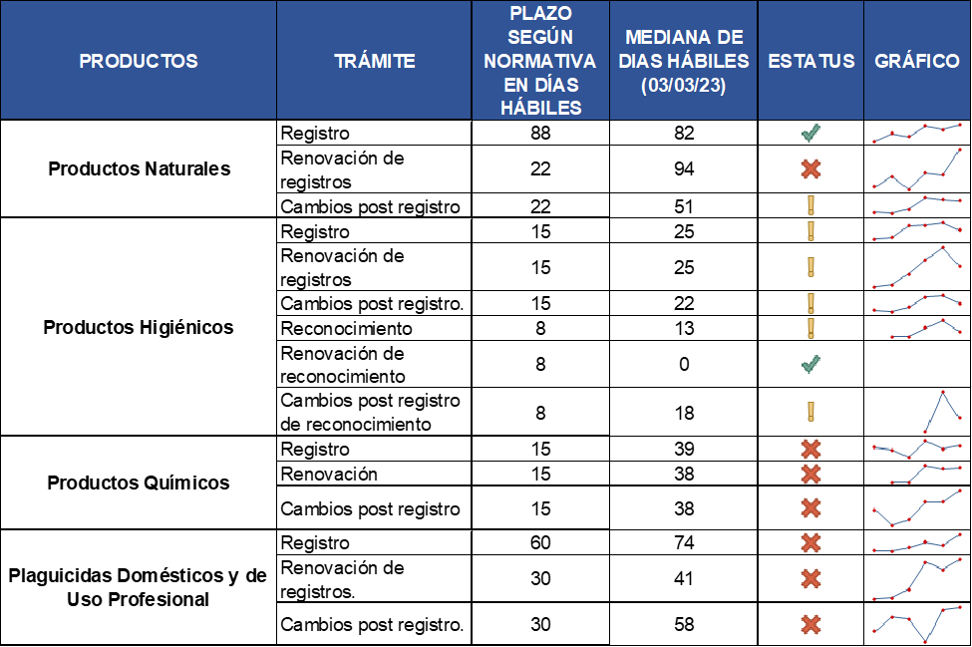

Slide 13
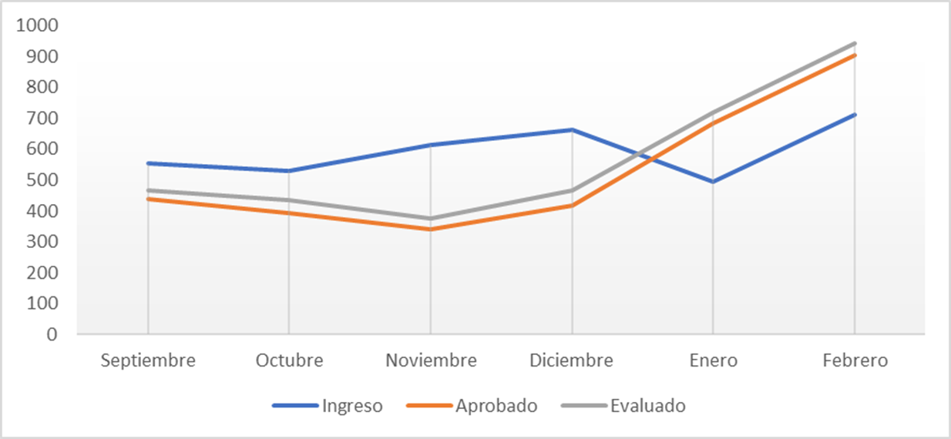
Gráfico comparativo, trámites de registro

Slide 14
Asuntos varios
8.1 Trámites CTI
8.2 Fecha próxima reunión 26 de mayo

Slide 15
Comisión de Enlace Salud, Industria y Comercio​
(COESAINCO DE N°38894-S)
Priscilla Herrera García​
Dirección de Regulación Productos de Interés Sanitario ​
03 de marzo 2023

